Slide 1
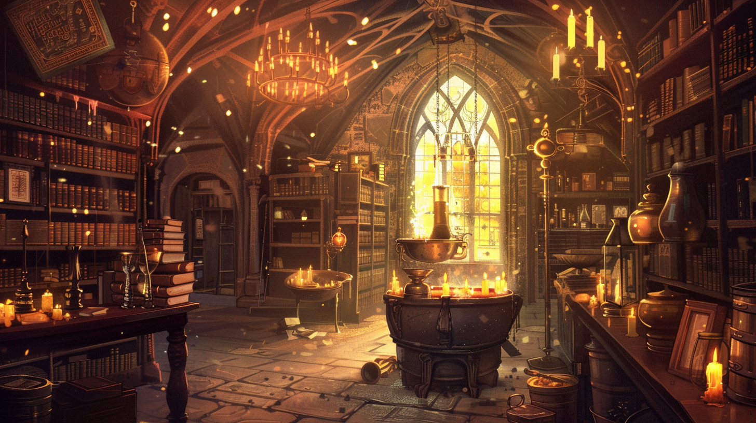


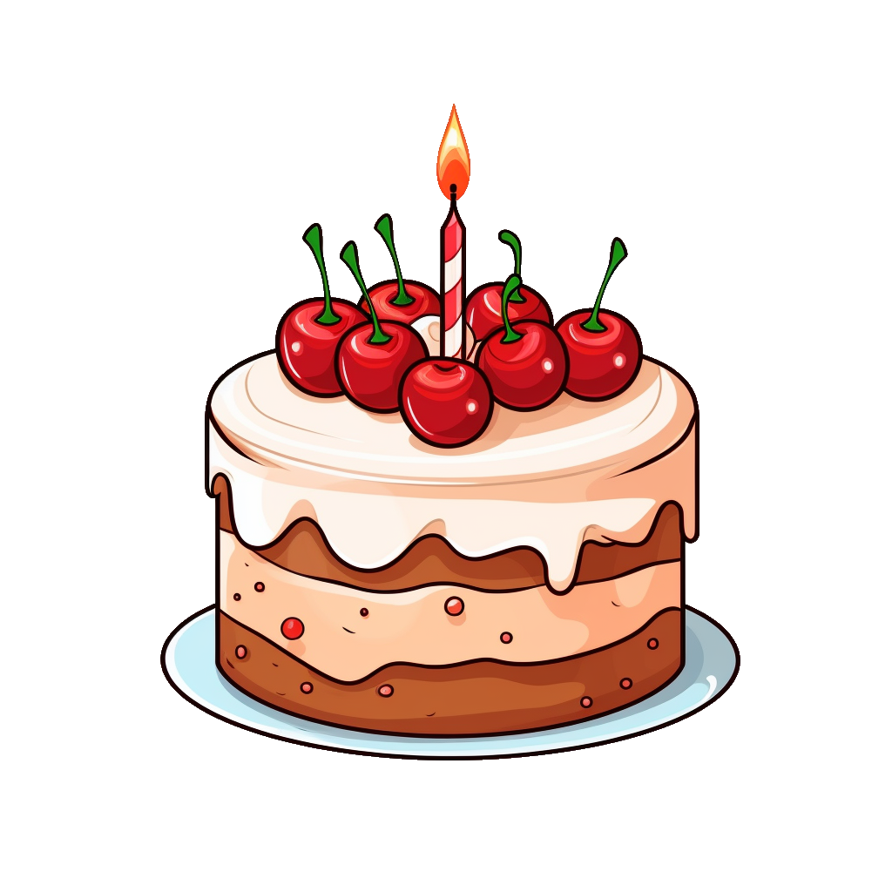








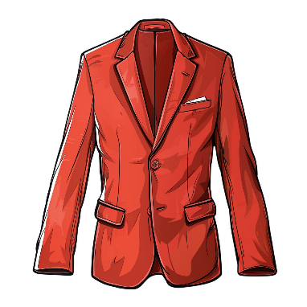

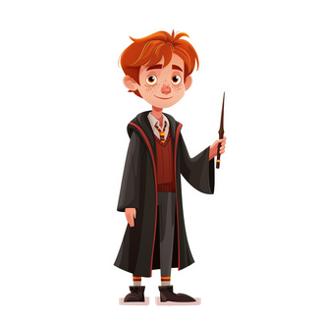
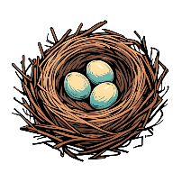


Біля сніговика багато снігурів
Біля сніговика багато снігурев
З яблук зробили
яблучний торт
З яблуків зробили яблучний торт
Навколо стола багато стільців
Навколо стола багато стільцей
В шафі зберігається
одяг
В шафу зберігається
одяг
В гнізді багато яйців
На дереві багато гніздов
В коробці багато олівцей
В коробці багато олівців
В гнізді багато яєць
На дереві багато гнізд
На полиці багато книг
На полиці багато книгів

